Slide 1
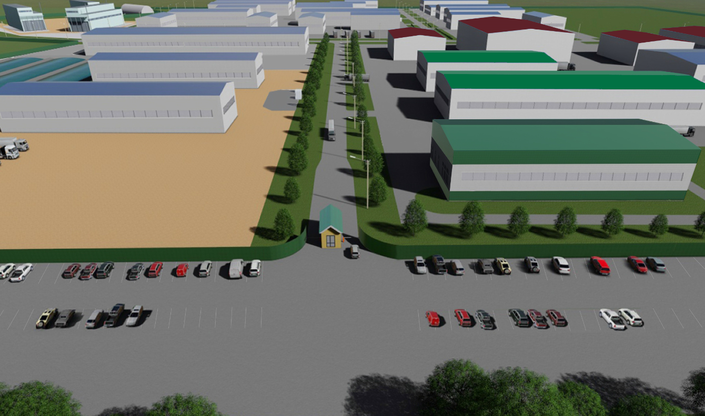
Индустриальный парк
«Саба»

Slide 2
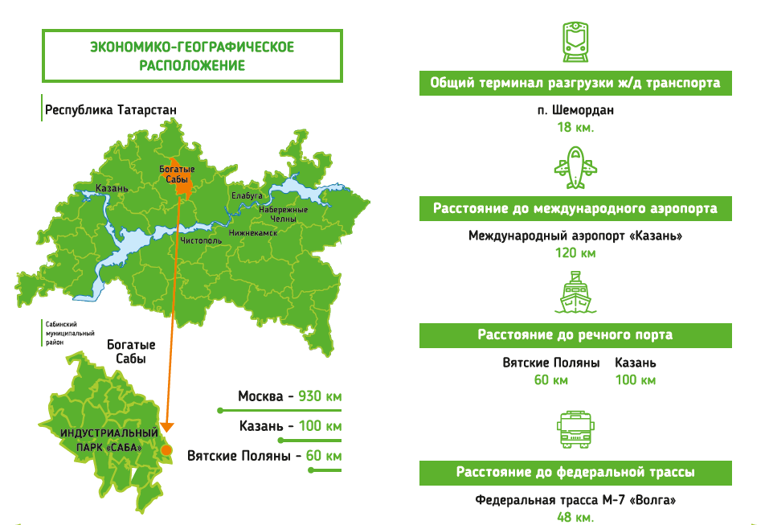

Slide 3
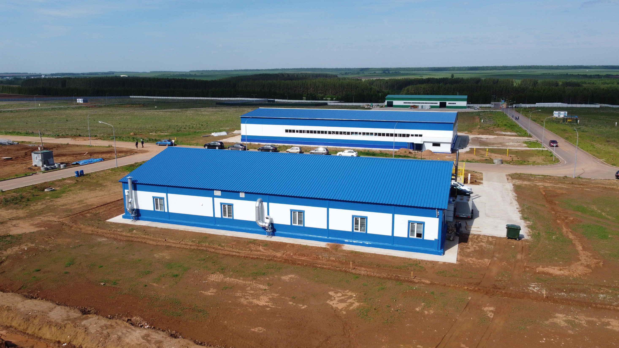
Общая информация
Дата создания: 24.05.2018
Площадь: 60,7 га
Количество резидентов: 14 (из них работающие 8)
Объем привлеченных инвестиций (годовой): 505 млн. руб.
Количество созданных рабочих мест (годовое): 22
Отраслевая принадлежность резидентов (диаграмма по ОКВЭД):
31.0 - Производство мебели
25.99.2 - Производство прочих металлических изделий
28.25 - Производство промышленного холодильного и вентиляционного оборудования
25.1 - Производство строительных металлических конструкций и изделий
01.50 - Смешанное сельское хозяйство
25.61 - Обработка металлов и нанесение покрытий на металлы
46.32.1 - Торговля оптовая мясом и мясом птицы, включая субпродукты
25.11 Производство строительных металлических конструкций, изделий и их частей
01.11.1 • Выращивание зерновых культур
10.91 - Производство готовых кормов для животных, содержащихся на фермах
25.62 - Обработка металлических изделий механическая
25.73 - Производство инструмента
46.77 - Торговля оптовая отходами и ломом
43.22 Производство санитарно-технических работ, монтаж отопительных систем и систем кондиционирования воздуха
УК или муниципалитет управляет: АО «УК Индустриальный пак «Саба»

Slide 4
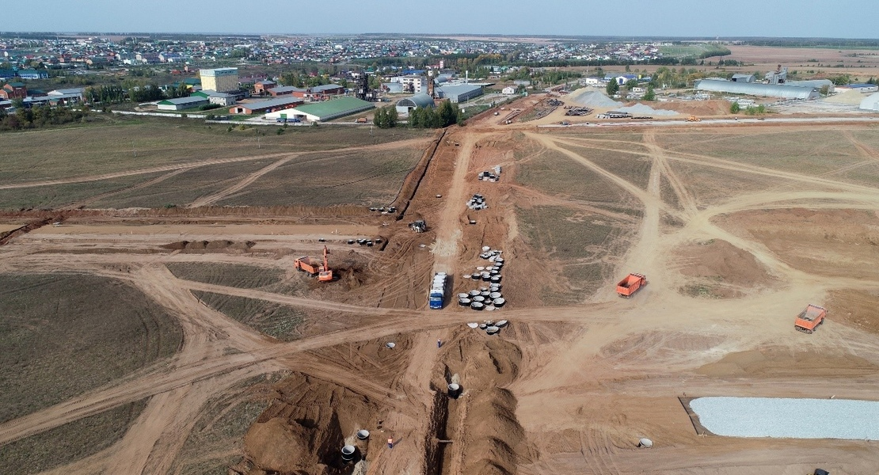
План
Занятые площади резидентов:
ИП Аубакиров А.Г. 0,8 га ИП Ибрагимов Н.Д. 0,28 га
ИП Набиуллин И.Ф. 0,58 га ООО «ПродАгро» 0,35 га
ООО «БиЭйчБи» систем 0,7 га СППК «Иген» 1,43 га
ООО «ЕвроакцентСаба» 2,15 га ООО «Сабатехмаш» 1,14 га
ООО «Саба» 7,41 га ООО «АБРИ» 0,57 га
ООО «Цинк Саба» 1,8 га ООО «Трейд Металл» 1,4 га
ООО ТЛК «Технолайн» 1,34 га ИП «Тазиев М. И.» 0,16 га
Свободная площадь Индустриального парка «Саба» составляет 40,6 га
Мощности ресурсов в целом и свободные:
-Газоснабжение: 2,2 тыс.м3/час из них используется 0,2 м3/час
- Электричество: 4,5 МВт из них используется 2МВт
-Водоснабжение: 1437 м3/сутки из них используется 50 м3/мес.
-Водоотведение: 1450 м3/сутки

Slide 5
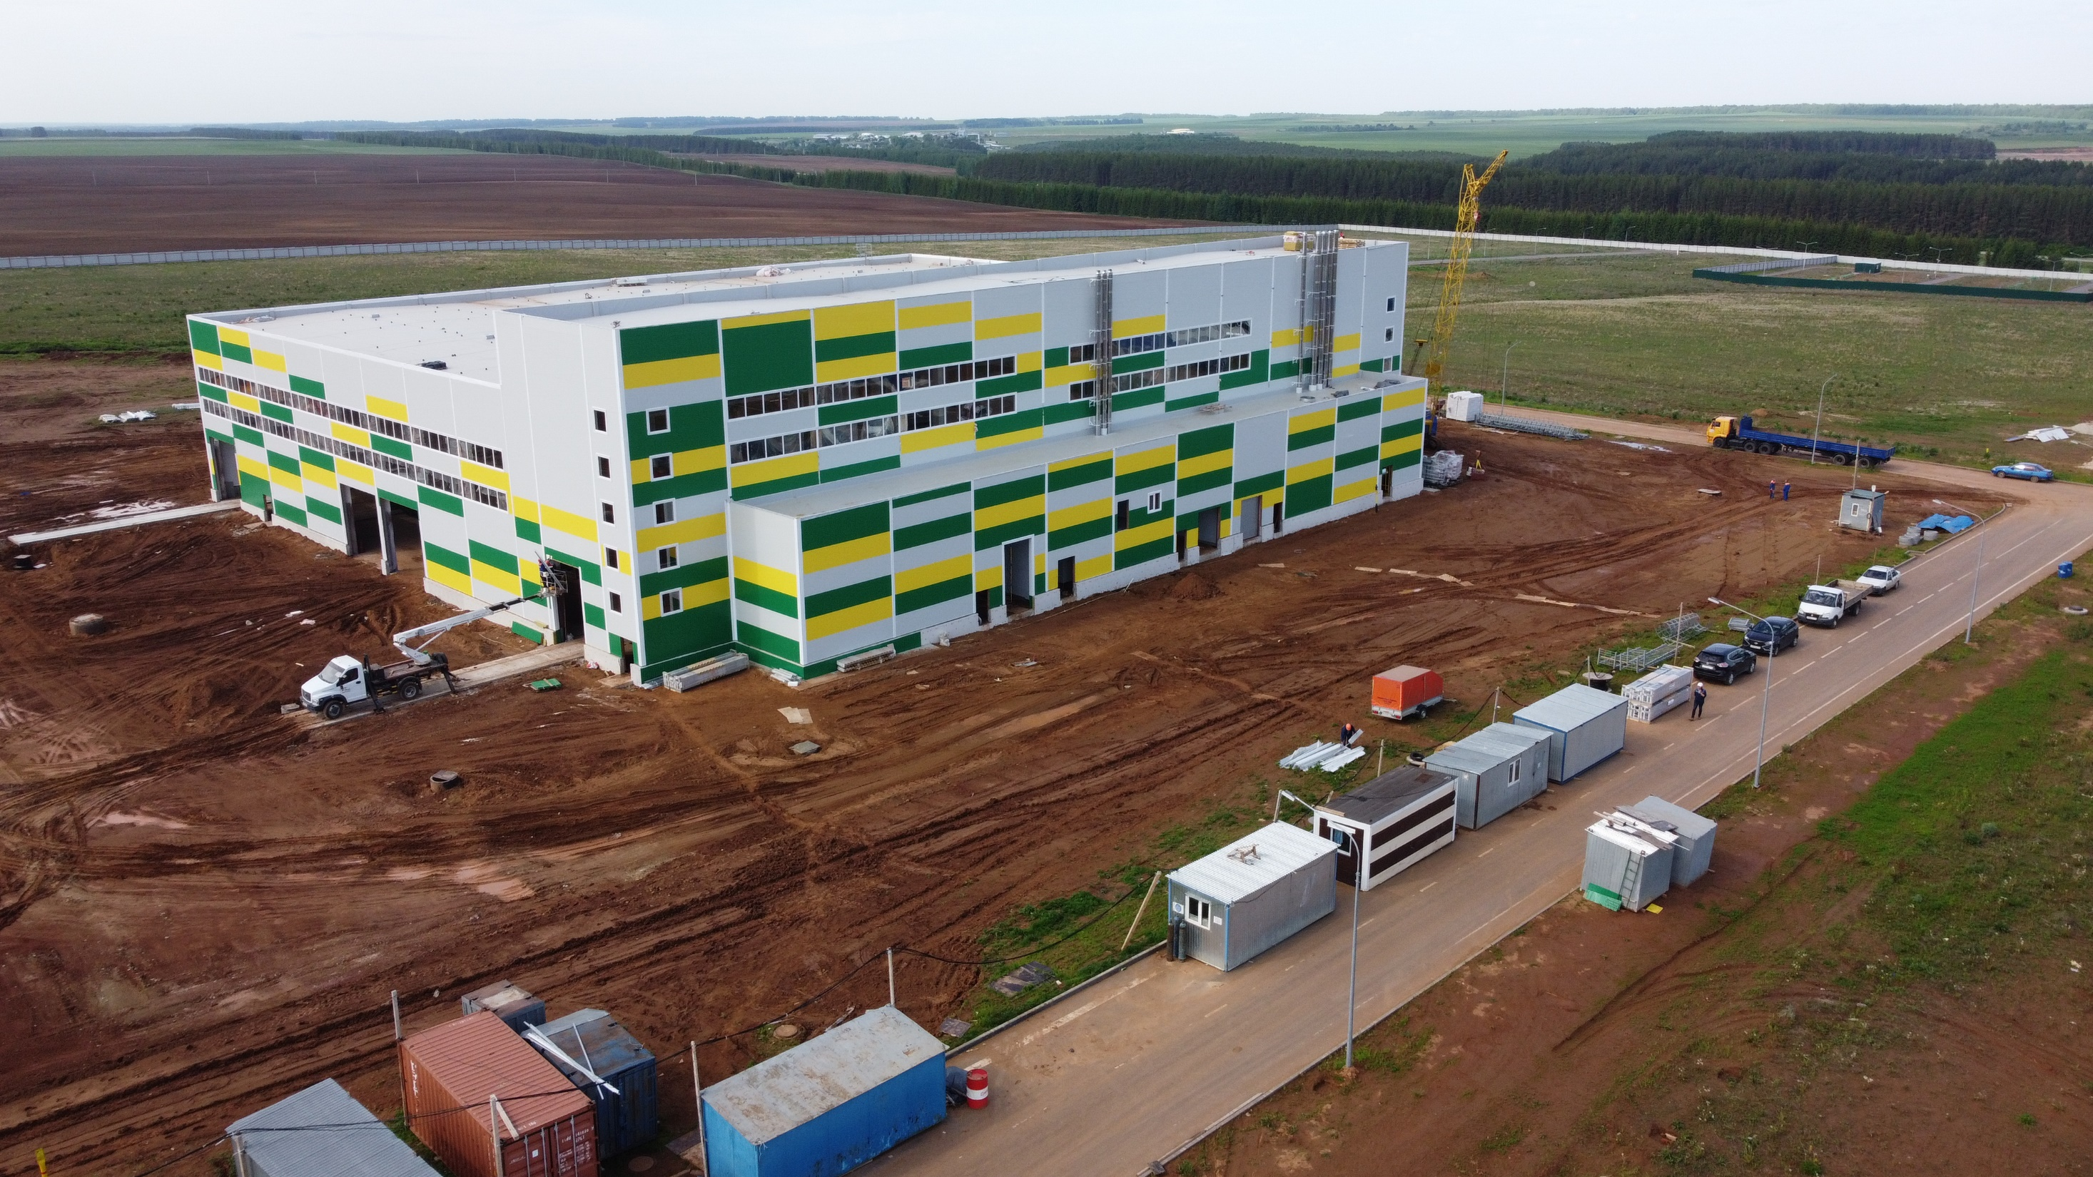
Условия
Налоговые льготы (льготные ставки на налог на прибыль, имущество, транспортный, землю и др.):
Налог на земельный участок в период аренды 0 руб.
Льготы на техническое присоединение (электроэнергия, водоснабжение, водоотведение и др.):
Подключение к энергоресурсам любой мощности 0 руб.
Земельный участок (аренда / выкуп):
Выдается в аренду с возможностью выкупа земельного участка по льготной стоимости
Здание (аренда / выкуп):
Выдается в аренда
Помещение (аренда / выкуп)
Выдается в аренду

Slide 6
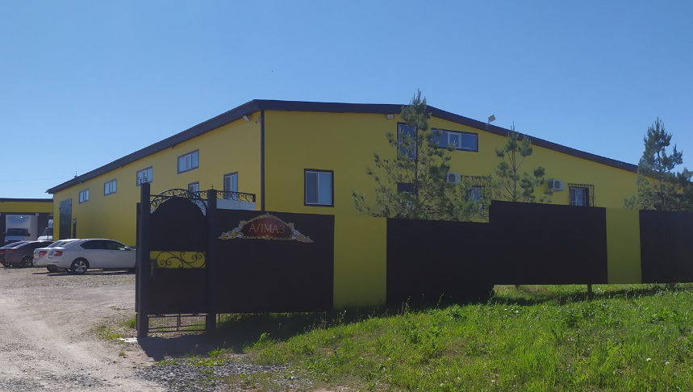
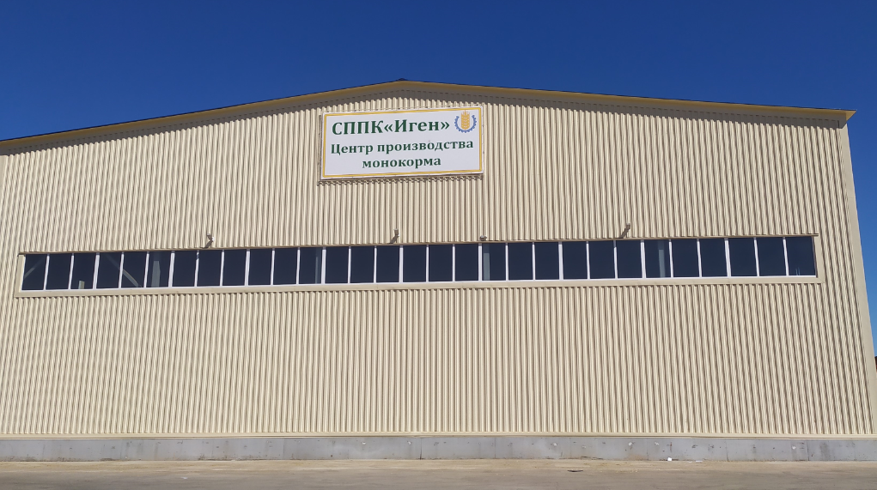
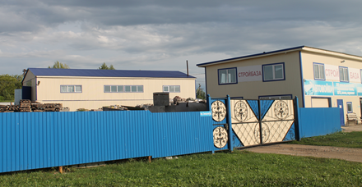
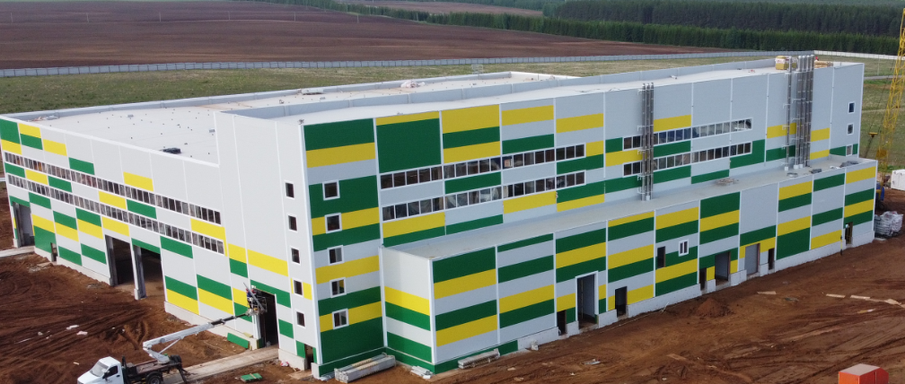
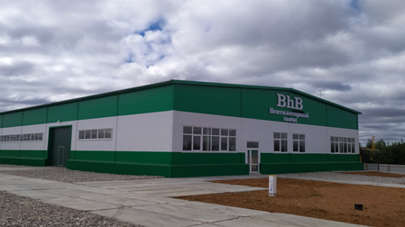
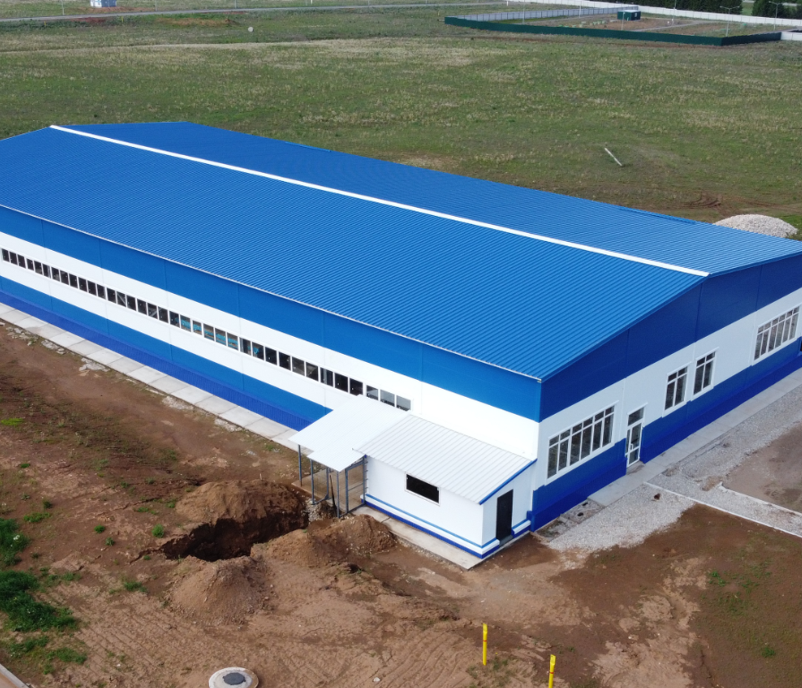
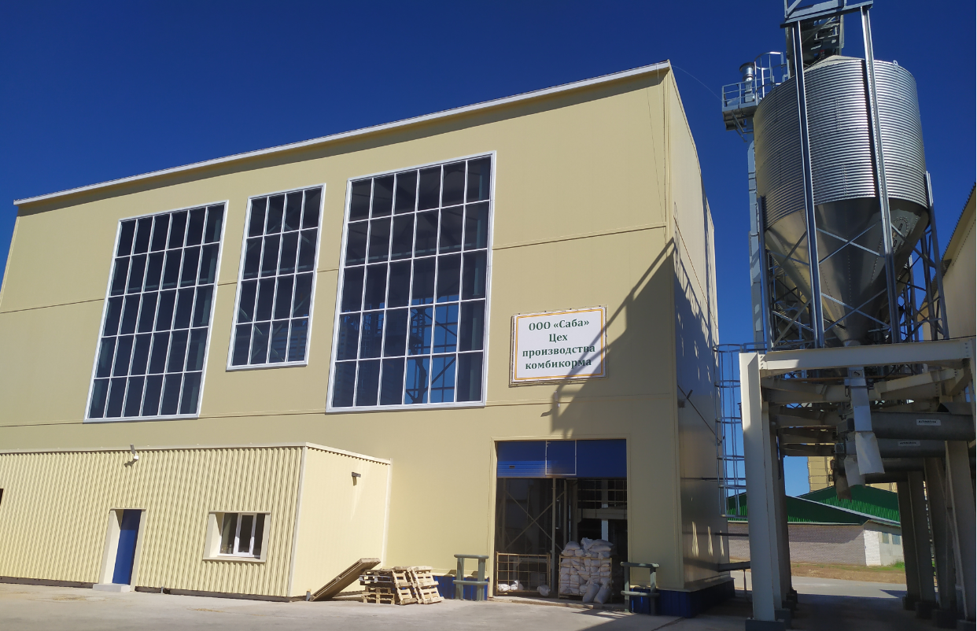

Slide 7
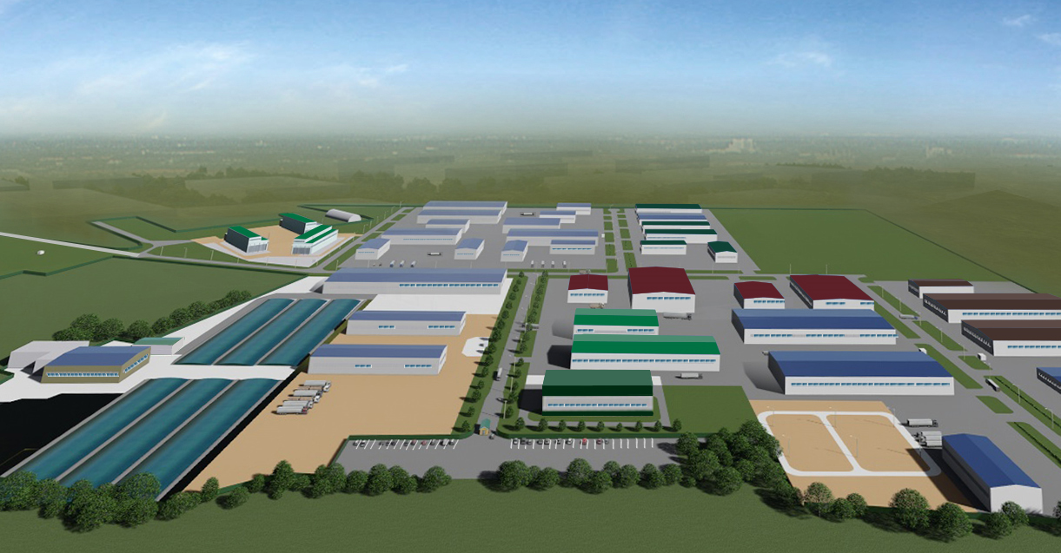
САБИНСКИЙ РАЙОН
Спасибо за внимание
E-mail: promparksaby@mail.ru
Телефон: сот. 8-937-586-60-25
8(84362) 2-42-26

